Slide 1
如何做才安全

Slide 2
你觉得如何保证数据安全

Slide 3
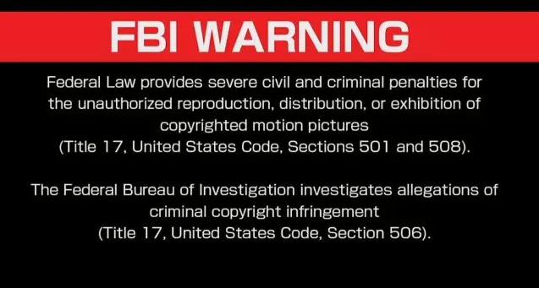
方向一：源头限制

Slide 4
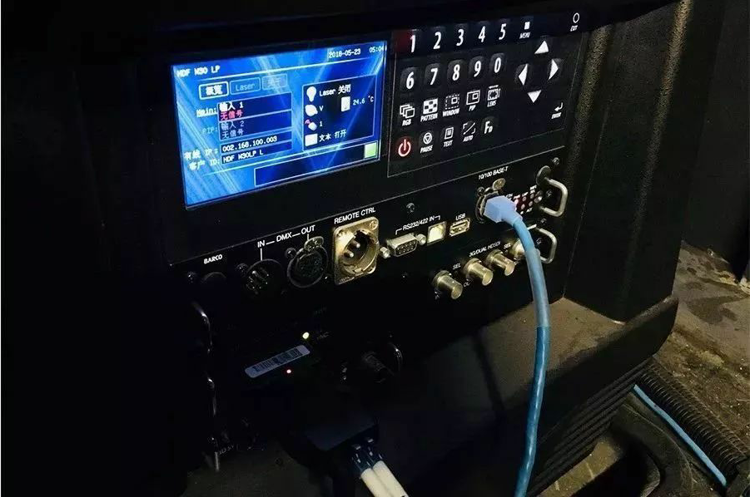
思路一:不插网线

Slide 5
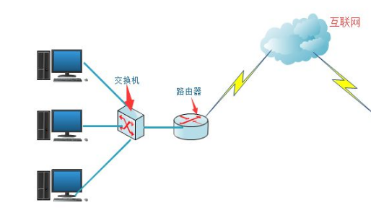
思路二:网络限制

Slide 6
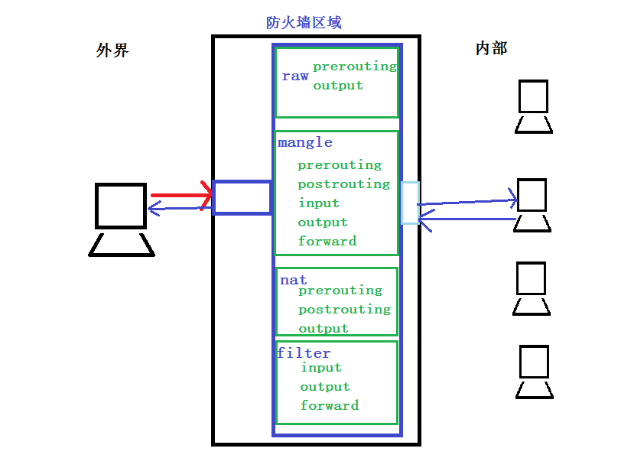
思路三:防火墙限制

Slide 7

思路四:selinux限制

Slide 8

方向二：传输过程限制

Slide 9

传输过程中的毒手——抓包工具
Tcpdump
wireshark

Slide 10
加密算法
对称加密
非对称加密

Slide 11
加密算法——对称加密

Slide 12
加密算法——非对称加密

